Slide 1
C++课程设计答辩
李昕航，徐秘蜜，马乾城

Slide 2
项目概述
项目介绍
程序演示
总结

Slide 3
01
项目概述

Slide 4
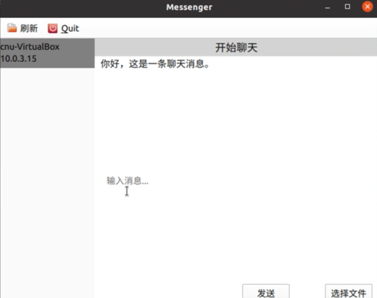
项目概述
介绍
本项目是一个类似于飞鸽传书的软件，它将使用 C++ 语言，结合 C++ 标准库和 UNIX 网络编程的 Sockets 网络 API，基于 ipmsg 协议，实现局域网下的信息通讯和文件传输
开发环境:
操作系统: Linux
编程语言: C++ 11, Qt 6.7.1
开发工具: Qt Creator
构建工具: CMake

Slide 5
项目概述
主要功能
局域网即时通讯：messenger 程序应能在局域网内进行即时通讯，使得用户可以实时发送和接收消息。
局域网文件传输：除了消息通讯，messenger 还应支持在局域网内进行文件传输，使得用户可以发送和接收文件。

Slide 6
项目概述
主要功能
局域网即时通讯：messenger 程序应能在局域网内进行即时通讯，使得用户可以实时发送和接收消息。
局域网文件传输：除了消息通讯，messenger 还应支持在局域网内进行文件传输，使得用户可以发送和接收文件。

Slide 7
02
项目介绍

Slide 8
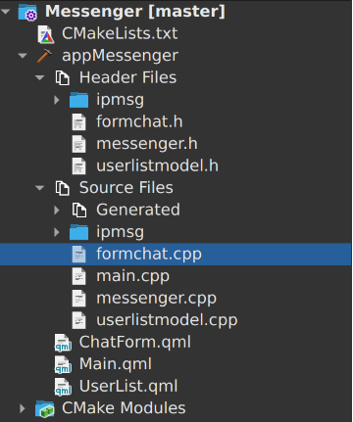
项目介绍
项目结构：

Slide 9
项目介绍
重要模块
messenger.cpp：
主要包括了字符编码转换，UDP会话处理槽函数，用户信息刷新，发送信息/文件，接收消息和文件传输处理等相关功能。
formchat.cpp：
主要负责管理和处理文件的发送和接收，以及聊天记录的更新。

Slide 10
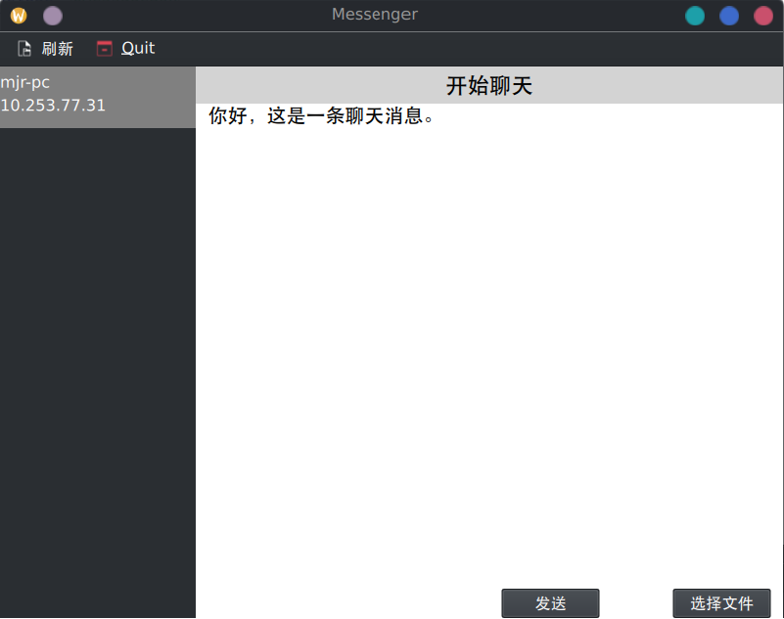
项目介绍
主界面布局
（1）聊天界面: 显示聊天记录，支持文本输入和发送。
（2）文件选择与发送: 提供文件选择对话框，用户选择文件后，触发文件传输请求。
（3）文件接收界面: 显示正在接收的文件列表与进度条，支持取消接收操作。
（4）通知与反馈: 显示消息送达状态、文件传输进度与结果通知。

Slide 11
03
程序演示

Slide 12
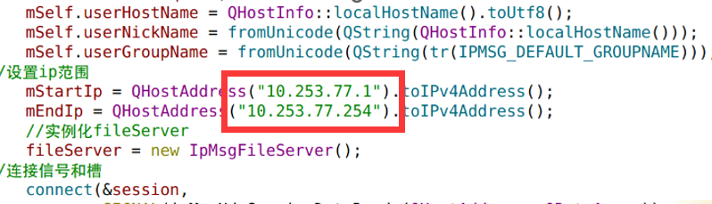
程序演示
设置IP
设置局域网的IP：

Slide 13
04
总结

Slide 14
总结
项目开发状态和完成度
目前项目已经完成了基本的界面设计和大部分功能实现，包括用户列表的显示和用户之间的聊天功能等，总体完成度良好

Slide 15
总结
核心内容和技术重难点
核心功能：
同一局域网下，主机的寻找
即时通讯，实时消息推送
文件传输
技术关键实现
IPMSG实现局域网聊天和文件传输
(1) 使用消息格式定义消息发送者，接收者，消息内容
(2) 使用IPMSG命令实现消息发送与接收，文件传输。命令类型包括发送消息、接收确认、请求文件传输
(3) 通信流程：当发送消息时，发送设备会创建一个符合IPMSG协议的消息，然后通过网络发送给接收设备。接收设备会解析这个消息，然后根据消息的内容将消息打印到UI上。
(4) 文件传输：当发送文件时，发送设备会创建一个包含文件信息的IPMSG消息，然后通过网络发送给接收设备。接收设备会解析这个消息，然后开始文件的下载过程。

Slide 16
总结
分工
李昕航：文档大纲，构建项目，查找ipmsg协议，修改ipmsg类
徐秘蜜：画图，聊天文件功能实现，详细文档
马乾城：程序分析，ppt制作，答辩

Slide 17
总结
学习收获
在这个项目中我们学到了许多关于软件开发和团队协作的宝贵经验。以下是我在项目中的主要收获：
深入理解 Qt 框架：通过实际项目，我加深了对 Qt 框架的理解和应用能力，特别是在使用 Qt Quick 和 QML 方面，能够快速开发现代化的用户界面。
跨语言和跨平台开发经验：项目中涉及到 C++ 和 QML 的混合编程，这让我学会了如何优雅地结合这两种语言来开发功能强大的应用程序。同时，确保在不同操作系统下的兼容性也是一个重要的挑战和学习点。
网络通信和数据传输的处理：在开发局域网通讯软件过程中，我学习了如何处理网络通信、数据传输的安全性和效率问题，这些技能对于未来从事与网络相关的开发工作至关重要。
团队协作与沟通：通过与团队成员的合作，我提高了在团队中协作的能力，学会了如何有效地沟通和协调，以达成共同的目标。

Slide 18
谢谢
汇报人：OfficePLUS

